Slide 1

Les 1
Alles over wie ik ben
Doel van de les:
> Wij kunnen op basis van de voor- en achterkant voorspellen wat voor soort boek ‘Alles over
wie ik ben’ is en wat het schrijfdoel van de auteur is.
> Wij kunnen aan de hand van de tekst en de eigen ervaringen de inhoud van het boek
voorspellen.
Copyright ©Success for All. Alle rechten voorbehouden

Slide 2

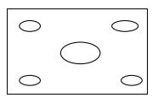
Les 1
Alles over wie ik ben
Stap 1: Teamnaam
Stel een vraag aan je teamgenoten bijvoorbeeld:
> Wat is je ideale vakantie?
Team Bepaal teamnaam
Bepaal yell
Bepaal samenwerkvaardigheid
20 minuten
Klaar? Werken aan de teamposter
Copyright ©Success for All. Alle rechten voorbehouden

Slide 3
Les 1
Alles over wie ik ben
Stap 2: Voorspellen nieuw boek & doel van de schrijver
Team Gooi met de dobbelsteen
Beantwoord de vraag op de kaart (aanwijzingen boek)
Teamantwoord
10 minuten
Maatje Wat is het doel van de schrijver?
Copyright ©Success for All. Alle rechten voorbehouden

Slide 4

Les 1
Alles over wie ik ben
Stap 3: Woorden van de week
beladen
de premier
tolerant
Zelf Zoek de betekenis op in het woordenboek
Haal woorden voor het teamwoordenboek uit de tekst
Klaar? Studiewijzers invullen
Stap 4: Voorlezen
Leerkracht Bladzijde 9 t/m 27
Copyright ©Success for All. Alle rechten voorbehouden

Slide 5
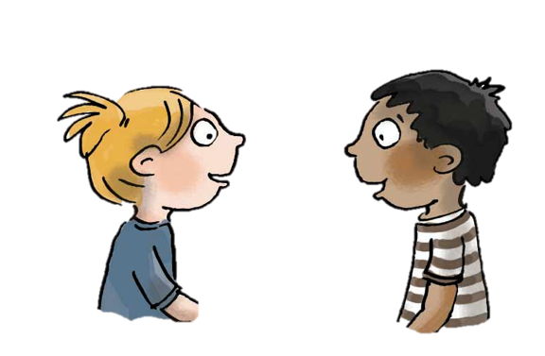
Les 1
Alles over wie ik ben
Stap 5: Terugblik en vooruitblik
Terugblik
> Nieuwe teams en samenwerkvaardigheid
> Voorspellen
> Woorden van de week
> Voorlezen
> Punten en feedback
Vooruitblik
> Woorden van de week
> Teamopdrachten
Copyright ©Success for All. Alle rechten voorbehouden

Slide 6
Les 2
Alles over wie ik ben
Doel van de les:
> Wij kunnen in eigen woorden uitleggen waarom verschillen tussen jongens en meisjes soms
niet en soms wel belangrijk gevonden worden.
> Wij kunnen in eigen woorden uitleggen wat de term ‘genderfluïde’ betekent.
Copyright ©Success for All. Alle rechten voorbehouden

Slide 7



Les 2
Alles over wie ik ben
Stap 1: Woorden van de week
Stap 2: Lezen en teamopdrachten
Team Teamwoordenboek
Tijdens het lezen
Klaar? Woorden van de week
Team Plannen van de opdrachten
Taakverdeling opschrijven
5 minuten
Zelf Lees bladzijde 28 t/m 43
Memo’s plakken
10 minuten
Klaar? Woorden van de week
Copyright ©Success for All. Alle rechten voorbehouden

Slide 8
Les 2
Alles over wie ik ben
Stap 3: Maatjeswerk/teamwerk
Stap 4: Terugblik en vooruitblik
Maatje Memo’s vergelijken, uitleggen
10 minuten
Klaar? Duolezen: blz. 37 t/m 42
Team Opdrachten maken
20 minuten
Groep Bespreken term ‘genderfluïde’
Terugblik
> Woorden van de week
> Teamopdrachten
> Punten en feedback
Vooruitblik
> Woorden van de week
> Teamopdrachten
Copyright ©Success for All. Alle rechten voorbehouden

Slide 9
Les 3
Alles over wie ik ben
Doel van de les:
> Wij kunnen de vragen uit het hoofdstuk ‘Afkomst’ met elkaar bespreken.
> Wij kunnen de informatie in het hoofdstuk ‘Afkomst’ samenvatten.
Copyright ©Success for All. Alle rechten voorbehouden

Slide 10
Les 3
Alles over wie ik ben
Stap 1: Woorden van de week
Stap 2: Lezen en teamopdrachten
Team Teamwoordenboek afmaken
Tijdens het lezen
Klaar? Woorden van de week afmaken
Team Plannen van de opdrachten
Zelf Lees bladzijde 44 t/m 57
Memo’s plakken bij aanwijzingen/sleutelwoorden
10 minuten
Klaar? Woorden van de week
Copyright ©Success for All. Alle rechten voorbehouden

Slide 11
Les 3
Alles over wie ik ben
Stap 3: Maatjeswerk/teamwerk
Stap 4: Terugblik en vooruitblik
Maatje Memo’s vergelijken, uitleggen
10 minuten
Klaar? Duolezen blz. 51 t/m 55
Team Opdrachten maken
10 minuten
Groep Bespreken van de gesprekken over de vragen in de tekst
Terugblik
> Teamopdrachten
> Woorden van de week
> Punten en feedback
Vooruitblik
> Toets
> Introductie schrijfopdracht
Copyright ©Success for All. Alle rechten voorbehouden

Slide 12
Les 4
Alles over wie ik ben
Doel van de les:
> Ik kan informatie uit een tekst halen.
Copyright ©Success for All. Alle rechten voorbehouden

Slide 13


Les 4
Alles over wie ik ben
Stap 1: Woorden van de week
Stap 2: Toets
Zelf Oefenen voor de toets
5 minuten
Zelf Lees bladzijde 58 t/m 71
Toets maken
30 minuten
Klaar? Memo’s plakken
Woorden van de week afmaken
Stillezen
Copyright ©Success for All. Alle rechten voorbehouden

Slide 14
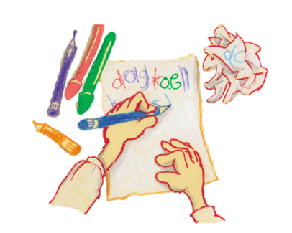
Les 4
Alles over wie ik ben
Stap 3: Voorbereiden op de schrijfopdracht
Zelf Begin maken met de poster over jezelf
Kopieerblad ‘Poster over jezelf’
10 minuten
Klaar? Inhoud bij de verschillende onderdelen bedenken
Copyright ©Success for All. Alle rechten voorbehouden

Slide 15

Les 4
Alles over wie ik ben
Stap 4: Terugblik en vooruitblik
Terugblik
> Toets
> Voorspellen
> Voorbereiding op de schrijfopdracht
> Punten en feedback
Vooruitblik
> Schrijfopdracht
> Terugblik op de voorspelling
> Inleveren teamboekje en teamwoordenboek
> Team van de week
Copyright ©Success for All. Alle rechten voorbehouden

Slide 16
Les 5
Alles over wie ik ben
Doel van de les:
> Ik kan een poster over mezelf maken.
Copyright ©Success for All. Alle rechten voorbehouden

Slide 17
Les 5
Alles over wie ik ben
Stap 1: Schrijfopdracht
Zelf/groep Lezen/voorlezen: blz. 72 t/m 85
Zelf Inhoud bij de verschillende onderdelen bedenken
Jezelf op de poster tekenen
30 minuten
Klaar? Informatie op de poster zetten
Team Elk teamlid kiest een onderdeel over zichzelf en vertelt het
aan de groep
10 minuten
Copyright ©Success for All. Alle rechten voorbehouden

Slide 18
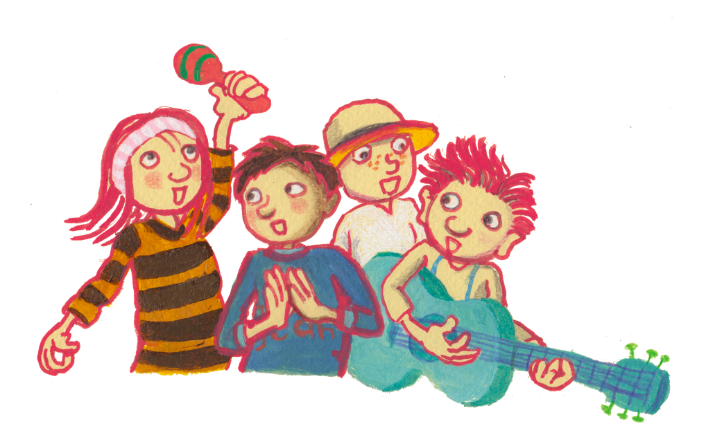
Les 5
Alles over wie ik ben
Stap 2: Terugblik en vooruitblik
Voorspelling
Terugblik
> Teamboekje en teamwoordenboek inleveren
> Teamopdrachten
> Samenwerken
> Punten en feedback
> Team van de week
Vooruitblik:
> Verder lezen in:
Copyright ©Success for All. Alle rechten voorbehouden

